Slide 1

제목을 입력해 주세요

Slide 2

목 차
소제목을 입력해 주세요
소제목을 입력해 주세요
소제목을 입력해 주세요
소제목을 입력해 주세요

Slide 3
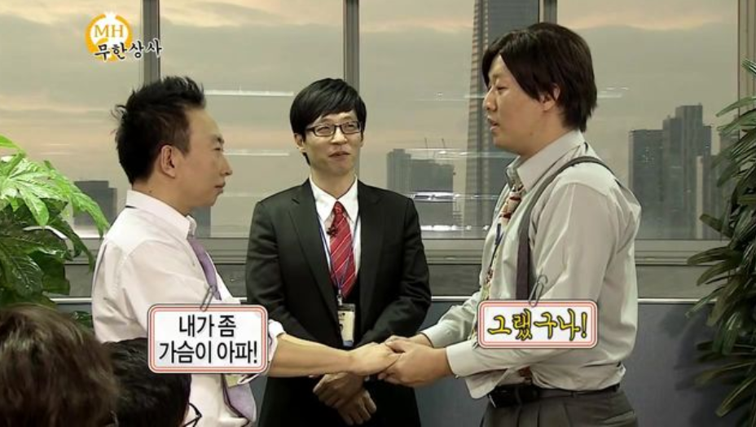
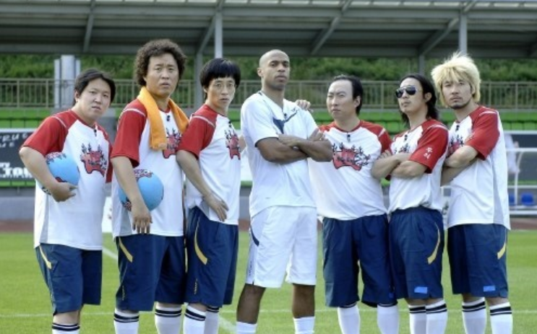
소제목을 입력해 주세요
무한 도전 레전드
그랬구나.jpg
한국 방송사 최대 미스터리
무한도전 앙리 출연
ㅋㅋㅋㅋ지금 또 보고 있는데
몇 번을 봐도 웃김
또 보고 시프다앙

Slide 4

프로젝트 계획
1~2주
3~5주
6~8주
9~10주
프로젝트 주제 설정
계획서 작성
재료 구매
센서모듈개발
(gsr, 심박 등)
액추에이터 개발
(LED, 벌칙 기구 등)
임상실험 및 디버깅

Slide 5
감사합니다

